Slide 1
Eğitimin Dijitalleşmesi Sürecinde Sanal Gerçeklik Teknolojisinin Kullanımı
dört model müzesi
İHSAN EMRE EROL
DR. TAMER BAYRAK
PROF. DR. DENİZ YENĞİN

Slide 2
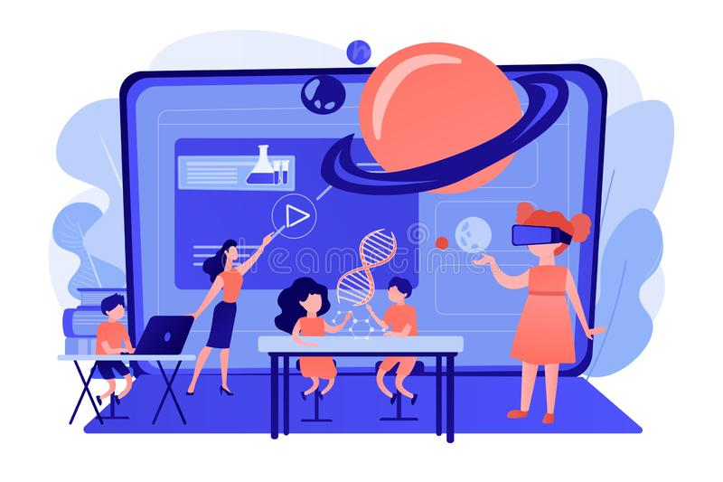
Eğitimin Dijitalleşmesi Sürecinde Sanal Gerçeklik Teknolojisinin Kullanımı: Dört MODEL MÜZESİ
Arka Plan
Ne Yaptık?
Neden Yaptık?
Nasıl Yaptık?
Sonuç

Slide 3
Arka Plan
Teknoloji her geçen gün artan bir hızla gelişimini sürdürmektedir.
Teknolojinin gelişimi toplumları ve alışkanlıkları değiştirmektedir.
Değişen toplum alışkanlıkları doğrultusunda toplumun devamlılığına ilişkin bir olgu olan eğitim ve ona bağlı olan süreçler de değişmektedir.

Slide 4
Arka Plan
Bu doğrultuda toplumun her alanında süregelen bir dijitalleşme göze çarpmaktadır.
Teknolojik gelişim hiç kuşkusuz bu dijitalleşmenin motor unsurudur.
Eğtim ve eğitim süreçlerinde de dijitalleşme süreci hızla devam etmektedir.

Slide 5
Neden Yaptık
Eğitimde dijitalleşme doğrultusunda kullanılabilecek teknolojilerden birisi de sanal gerçekliktir.
Sanal Gerçeklik : Kullanıcısına dinamik bir ortamda gerçekmiş hissi yaratan ve çift yönlü iletişim olanağı sunan bir benzetim (taklik, simülasyon) modelidir.
Anahtar Konseptler:
Etkileşim
3D Ortam
Gerçek Zaman
Sürükleyicilik / İnandırıcılık
Sensörler İle Geri Besleme

Slide 6
Neden yaptık
Eğitimde Sanal Gerçeklik ve Anahtar Konsept İlişkisi
Etkileşim
Dikkatin Toplanması
Öyküsel Esneklik
Deneyimsel Kazanım
Duyuların Önemi

Slide 7


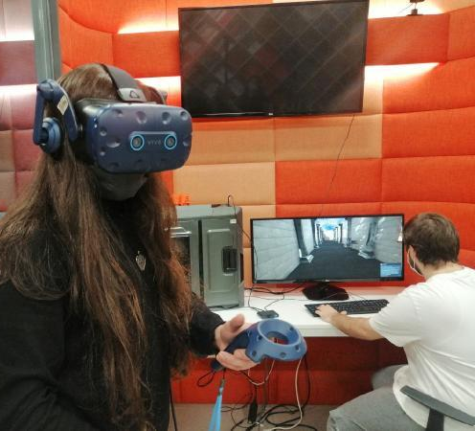
Neden yaptık
Eğitimde sanal gerçekliğin kullanılması ile
Öğrenci konuya daha fazla odaklanabilir.
Öğrenci konuya ilişkin bir mekanda bulunabilir.
Sanal Gerçeklik teknolojisinin kullanımının yanında kullanılan teknolojiler ile birlikte eğitsel içeriğin sunumuna ilişkin sofistike yöntemler keşfedilebilir.

Slide 8
NE YAPTIK
Public Information
Two-Way Asymmetric
Two-Way Symmetric
Press Agentry
PR Models
Sanal Gerçeklik teknolojisini kullanan bir eğitsel yazılım
Halkla İlişkiler Lisans Öğrencilerini Hedefleyen
Halkla İlişkiler Lisans Müfredatında Yer Alan Halkla İlişkilerde Dört Model isimli konuları barındıran
Tarihsel öneme sahip şahsiyetler tarafından sunumu gerçekleştirilen
Bünyesinde görsel ve işitsel bir çok yapıyı barındıran

Slide 9
NE YAPTIK
Dört Model Müzesi eğitsel yazılımı kullanıldığında;
Dört Model konusuna uygun olarak hazırlanmış hayali bir müze ziyaret edilmektedir.
Halkla ilişkiler için önemli bir uygulayıcı ve dört modelden birinin sahibi olan Edward Bernays’ın 3D modeli kullanıcıya eğitsel konuları anlatmaktadır.
Her halkla ilişkiler modelinin zamanına ve uygulamalarına yönelik objeler görülmektedir.
Ziyaret sırasında keşfedilen objelerden biri ile kullanıcının etkileşime geçmesi ile birlikte ”Atlantic City Tren Kazası” sahnesine geçiş yapılmakta ve o sırada Ivy Lee’nin basın açıklamasına şahit olunabilmektedir.
Ben Devri isimli belgeselin bazı parçaları konuya ilişkin “konumlarda” zamana uygun olarak modellenmiş projeksiyon cihazı ile duvarda gösterilmektedir.

Slide 10

NASIL YAPTIK

Slide 11
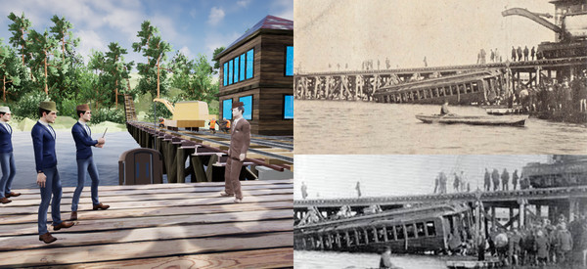
Atlantic Cıty Traın Accıdent

Slide 12
NASIL YAPTIK?

Slide 13


NASIL YAPTIK
Geliştirme süreci üç ana başlık altında yürütülmüştür;
Planlama
Geliştirme
Test ve Yayın
Her ana başlık altında çeşitli iş adımları bulunmaktadır.

Slide 14
NASIL YAPTIK
2. Geliştirme
Senaryolaştırma
Ses ve Müziklerin Tespiti
Görsel ve Metinsel İçeriklerin Tespiti
3D Modelleme ve Animasyon Kayıtları
Yazılım Geliştirme
1. Planlama
3. Test ve Yayın
Teorik Planlama
Projelendirme
Test & Validasyon Süreçleri
Yayın

Slide 15
PLANLAMA SÜRECİ

Slide 16
Nasıl Yaptık ~ Planlama
Teorik Planlama
Teorik planlama bir ön hazırlık sürecidir.
Teorik planlama sırasında gerçekleştirilmek olgu istenen yalnızca kavramsal olarak bellidir.
Gerçekleştirilmek istenen olguya ilişkin yol haritası ve yol haritasında yer alacak olan aşamaların birbirlerine olan bağımlılıkları bu noktada belirlenir.
Süreç içerisinde karşılaşılabilecek tehdit ve risklere teorik planlama aşamasında çözüm önerileri sunulur.

Slide 17
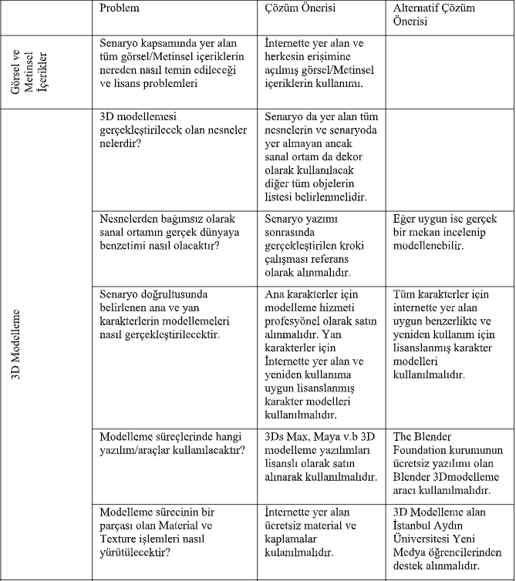
Nasıl Yaptık ~ Planlama
Görsel ve metinsel içeriklerin belirlenmesine ilişkin ve 3D modelleme sürecine ilişkin, süreç içerisinde karşılaşılabilecek problem, çözüm önerisi ve alternatif çözüm önerileri tablosu.

Slide 18
Nasıl Yaptık ~ Planlama
Projelendirme
Projelendirme teorik planlama sürecinin tamamlanmasından sonra yürütülen ve ağırlıkla dökümantasyon sürecini kapsamaktadır.
Son olarak projenin tahmini zamanlarını içeren takvimlendirme işi de bu bölümde yürütülmektedir.
Ayrıca Dört Model Müzesi eğitsel sürece hizmet edeceğinden eğitsel içeriklerin ‘belirlenmesi’ de bu süreç içerisinde yürütülmüştür.

Slide 19
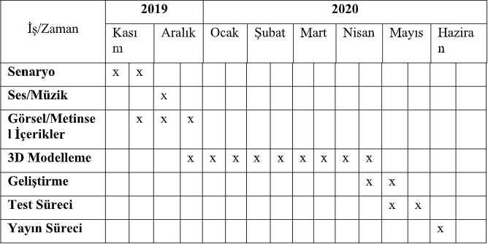
Nasıl Yaptık ~ Planlama
Dört Model Müzesi projelendirme süreci sonunda hazırlanmış tahmini zamanları içeren takvim.

Slide 20
GELİŞTİRME SÜRECİ

Slide 21
Nasıl Yaptık ~ Geliştirme
Senaryolaştırma
Ses ve Ses Efektleri il Müziklerin Tespiti
Görsel ve Metinsel İçeriklerin Tespiti
3D Modelleme, Kaplamaların Yaratımı, Animasyon Kayıtları
Objelerin Modellenmesi
Sanal Ortamın Modellenmesi
Karakter(ler)in Modellenmesi
Material ve Texturelerin Oluşturulması/Düzenlenmesi
Animasyon Kayıtları
Yazılım Geliştirme
Sahnenin Hazırlanması
Scripting
Yazılımın Derlenmesi

Slide 22
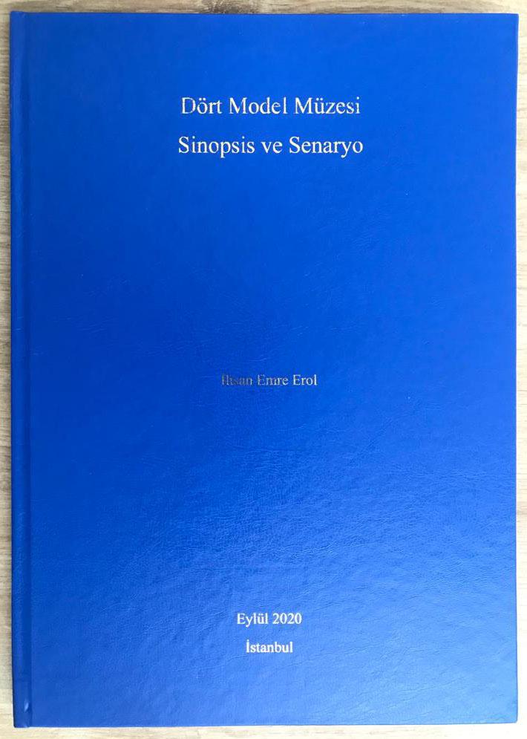
Nasıl Yaptık ~ Geliştirme
Senaryolaştırma yürütülen proje için büyük öneme sahiptir.
Senaryolaştırma aşamasında mizansende yer alan mekan tasvirleri modelleme sürecine ışık tutacak biçimde hazırlanmıştır.
Mizansen aynı zamanda sahnenin yerleşimini de belirlemiştir.
Senaryolaştırma sürecinde yer alan tüm diyaloglar ses kayıtlarının içeriğini barındırmaktadır.

Slide 23
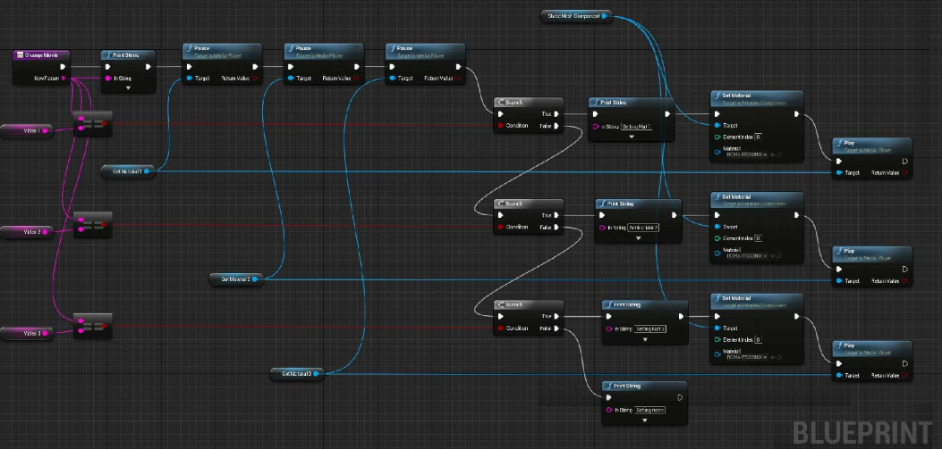
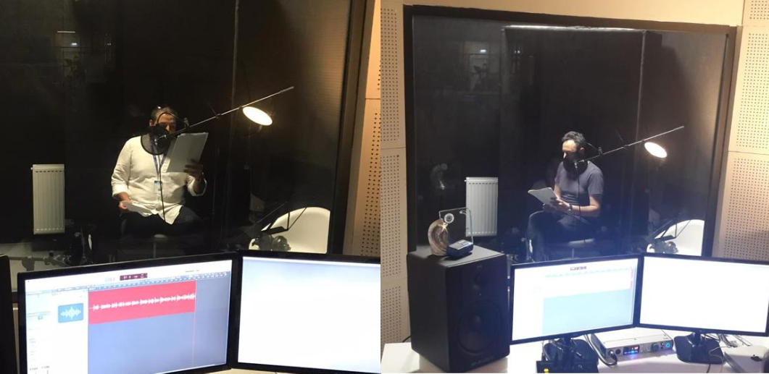
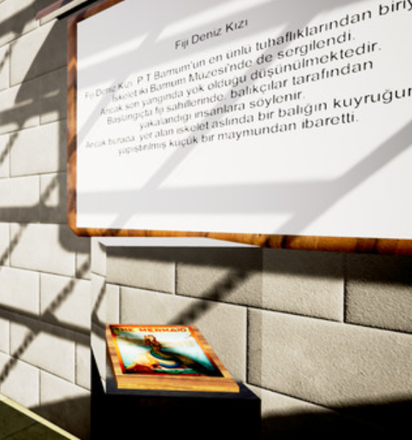
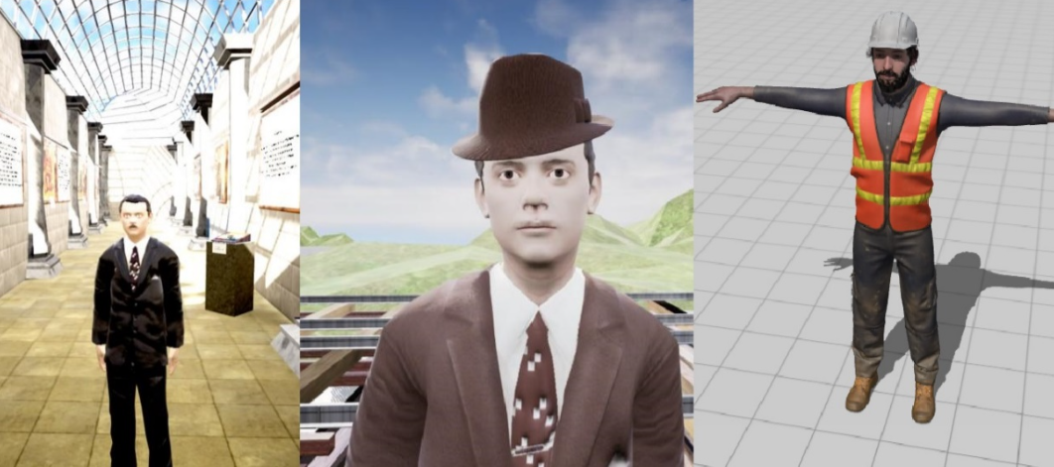
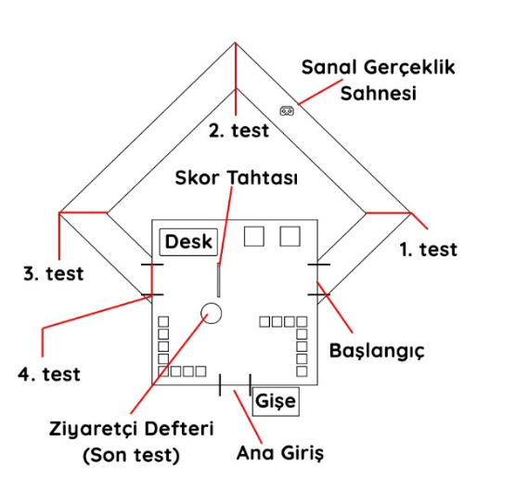
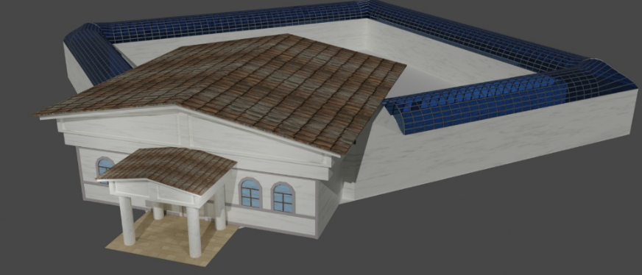

Slide 24
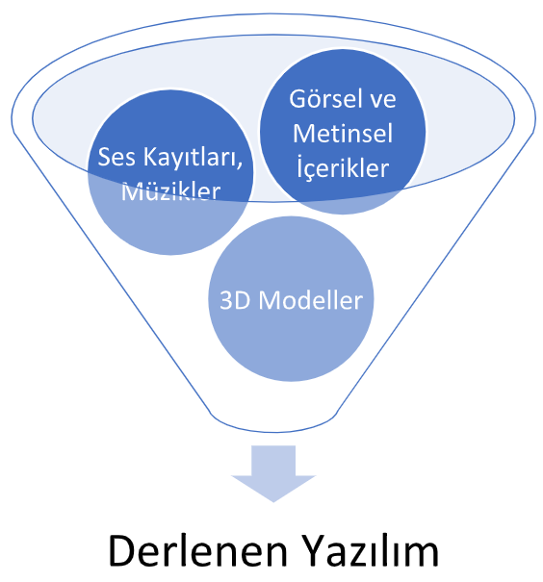

Nasıl Yaptık ~ Geliştirme
Geliştirme sürecinin sonunda yazılım varlıkları (Assets) derlenerek test edilmek üzere test sürecine alınır.
Yazılım bu aşamada Windows İşletim Sistemi bünyesinde çalıştırılmak üzere derlenmiştir.

Slide 25
Test ve Yayın Süreci

Slide 26
Nasıl Yaptık ~ Test ve Yayın
Test süreci herhangi bir yazılımın doğru çalışıp çalışmadığına ilişkin çok önemli bir aşamayı ifade eder.
Hazırlanan test senaryoları doğrultusunda yazılımlar yazılımı geliştirenler tarafından olmamak şartı ile test edilmelidir.
Bu nokta da İstanbul Aydın Üniversitesi Yeni Medya ve İletişim Lisans Bölümü öğrencileri test sürecine dahil edilmiştir.
Test senaryolarından geçemeyen yazılım hataların giderilmesi için tekrar yazılım geliştirme sürecine sokulur. Bu sürecin her tekrarı bir versiyon yükseltimi anlamını taşır.

Slide 27
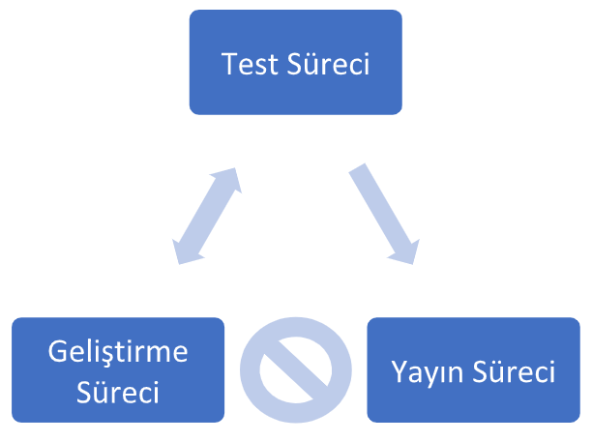
Nasıl Yaptık ~ Test ve Yayın

Slide 28
Nasıl Yaptık ~ Test ve Yayın
Test sürecinden başarılı bir şekilde geçen yazılım artık yayınlanmaya hazır vaziyettedir.
Dört Model Müzesi için planlama aşamasında Steam platformu yazılımın yayınlanması için belirlenmiştir.

Slide 29

Nasıl Yaptık ~ Test ve Yayın
Steam platformu yayınlama süreçleri için kendisine ait kontrol panelleri barındırmaktadır.
Bu kontrol panelleri aracılığı ile geliştirilen yazılıma ilişkin metinsel ve görsel bilgiler girilerek yazılım yayınlanması için onay sürecine gönderilir.
Yazılımın onaylanması ile birlikte, yayınlanma işlemi tamamlanmıştır.

Slide 30
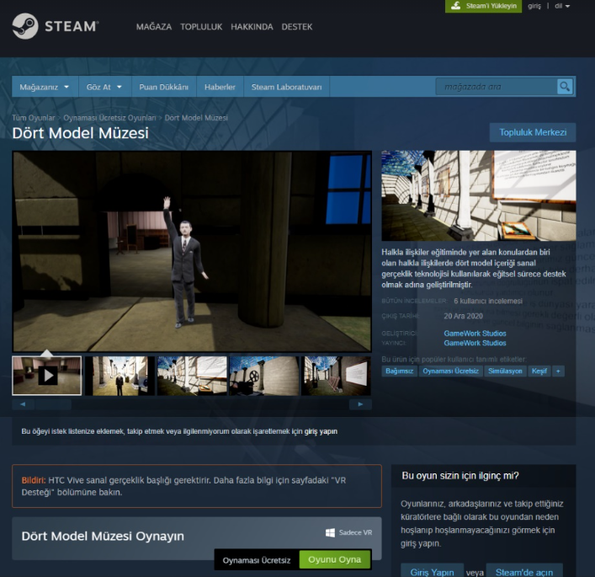
Nasıl Yaptık ~ Test ve Yayın
Dört Model Müzesi 20 Aralık 2020 tarihinde Steam platformu üzerinde ücretsiz ve herkesin kullanımına açık pozisyonda aşağıdaki adres ile yayınlanmıştır;
https://store.steampowered.com/app/1318520/Drt_Model_Mzesi/

Slide 31
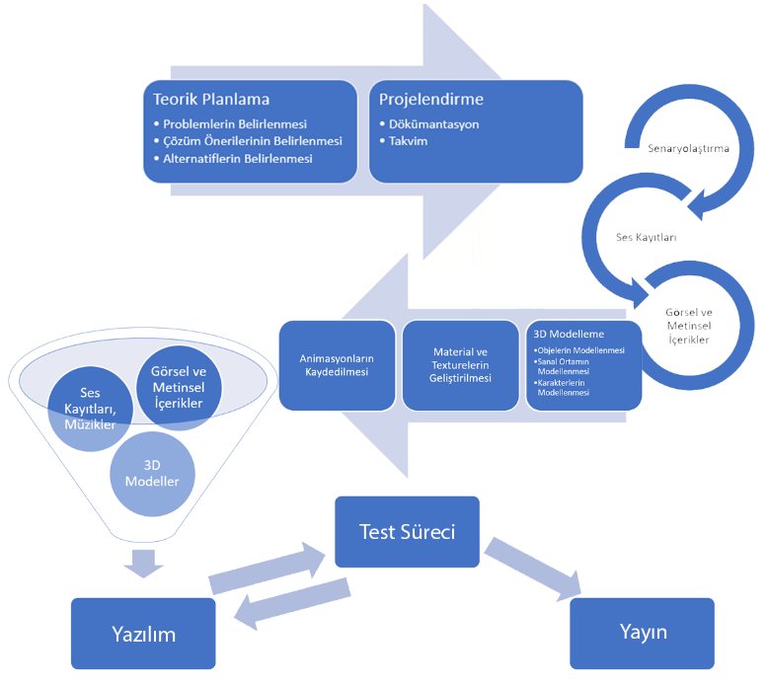
Model
Tüm sürecin bir model üzerinde gösterimi

Slide 32
Sonuç
‘Dört Model Müzesi’ sosyal bilimler alanına yönelik sıklıkla getirilen kuramsal bilgi ve açıklamaların uygulamaya dökülemediğine ilişkin eleştirilere bir cevap niteliği taşımaktadır.
‘Dört Model Müzesi’ bünyesinde güzel sanatlardan, fen bilimlerine kadar geniş yelpazede bir disiplini barındırmaktadır.

Slide 33
Sonuç
‘Dört Model Müzesi’ projesi ile edinilen tecrübeler doğrultusunda proje yürütüm sürecine ilişkin bir model ortaya çıkarılmış ve model başarılı olmuştur.
Ortaya konulan model gerek sosyal bilimler gerekse diğer disiplinler bünyesinde gelecekte benzer projelerin yürütülebilmesi için uygun genellikte olduğundan öneri olarak sunulmuştur.

Slide 34
Sonuç
Son olarak;
Görsel, işitsel diğer insan duyularına yönelik geliştirilen yüksek teknoloji araçları fen bilimlerinin alanı olarak görülse dahi; topluma ve insana yönelik geliştirilmektedir. Bu doğrultuda değerlendirildiğinde, gelecekte; bu disiplinlere ilişkin insan kaynağına daha fazla ihtiyaç duyulacağı aşikardır. Ayrıca bu durum devamlılık arz ettiği sürece sosyal bilimler ile diğer bilimlerin iç içe geçtiği bir ortamın gelecekte akademi ve insanlığı beklediği rahatlıkla öngörülebilir.

Slide 35
Teşekkür Notu
‘Dört Model Müzesi’ proje sürecinin herhangi bir noktasında yer alan tüm ekip arkadaşlarıma ve siz dinleyicilere teşekkürlerimi sunarım.
İhsan Emre Erol

